Slide 1


SOCIAL MEDIA

Slide 2

La Rivoluzione Sociale del Digitale: L'Impatto dei Social Media
L’essere umano, per sua natura, è un animale sociale.
Con l'avvento del digitale, questa necessità di socialità si è trasformata in un'esperienza continua, senza interruzioni e virtuale.
.
Quando parliamo di social media, ci riferiamo a una vasta gamma di piattaforme online che permettono agli utenti di creare reti sociali per condividere contenuti multimediali e non.
Questi contenuti possono essere file generici, testi, immagini, video o file audio, rendendo i social media uno strumento potente per l'espressione e la connessione globale

Slide 3

I Social Media e i Social Network
Il social media è lo strumento, l'app o il software fisico, mentre il social network è dato dall’insieme delle persone che utilizzano il social media al fine di creare una rete di comunità online

Slide 4

SOCIAL NETWORK
I Social Network* sono ambienti in rete dove le persone aderiscono creando un proprio account e un proprio profilo utente, nome e cognome o nickname, foto o immagine, dati biografici, caratteristiche personali, interessi etc creano una propria rete di contatti o amicizie, leggono aggiornamenti, testi, immagini, video pubblicati dai propri contatti, pubblicano i propri contenuti.
Sui social network gli utenti non sono solo fruitori ma anche creatori di contenuti e la rete diventa uno spazio dove gli utenti si aggregano e stringono contatti, mossi da uno scopo, un obiettivo, un interesse comune come ad esempio, la ricerca di un appartamento in affitto, di informazioni su eventi nel territorio, o semplicemente la voglia di restare in contatto tra ex compagni di classe.
* L'espressione social network identifica un servizio informatico on-line che permette la realizzazione
di reti sociali virtuali dove gli utenti condividono contenuti testuali, immagini video e audio e
interagiscono tra loro (Fonte Treccani)

Slide 5
I PILASTRI DEI SOCIAL
1. Connessione
2. Comunicazione
3. Condivisione
4. Costruzione di Comunità

Slide 6
I PILASTRI DEI SOCIAL
1. Connessione:
I social media permettono agli utenti di connettersi con amici, familiari, colleghi e persone con interessi simili in tutto il mondo.
Esempi: Aggiungere amici su Facebook, seguire qualcuno su Instagram o Twitter (passato definitivamente alla denominazione X), connettersi con professionisti su LinkedIn.
2. Comunicazione:
Facilitano la comunicazione sia sincrona (in tempo reale) che asincrona tra gli utenti.
Esempi: Messaggi diretti (DM) su Instagram, chat su Facebook Messenger, tweet e risposte su Twitter.

Slide 7
I PILASTRI DEI SOCIAL
3. Condivisione di Contenuti:
Gli utenti possono condividere vari tipi di contenuti, tra cui testo, immagini, audio, video e link.
Esempi: Pubblicare foto su Instagram, condividere articoli su Facebook, creare video su TikTok.
4. Costruzione di Comunità:
Permettono la creazione e la partecipazione a gruppi e comunità basate su interessi comuni.
Esempi: Gruppi Facebook per hobby specifici, community di Reddit su vari argomenti, gruppi professionali su LinkedIn.

Slide 8





Alcuni esempi di SOCIAL MEDIA
Funzioni principali: Connessione con amici e familiari, creazione di gruppi e pagine, eventi, messaggistica.
Caratteristiche: Feed di notizie, post, like, commenti, condivisioni.
Funzioni principali: Creazione e condivisione di video brevi, sfide virali, musica e effetti speciali.
Caratteristiche: Video fino a 103 minuti, effetti visivi, duetti, hashtag challenges.
Funzioni principali: Condivisione di foto e video, storie temporanee, messaggi diretti.
Caratteristiche: Filtri fotografici, reels (video brevi), like, commenti.
Funzioni principali: Microblogging, aggiornamenti in tempo reale, seguire argomenti e persone.
Caratteristiche: Particolarmente utile nelle strategie di social media marketing delle aziende;Tweet (fino a 280 caratteri), retweet, hashtag, trending topics.

Slide 9




Alcuni esempi di SOCIAL MEDIA
Funzioni principali: Con LinkedIn puoi controllare le opportunità lavorative disponibili per determinati ruoli o posizioni in azienda.
Caratteristiche: È una piattaforma professionale, e la sua finalità è di abilitare le interconnessioni tra individui in ambito business..
Funzioni principali: Unisce in un unico prodotto le caratteristiche di un aggregatore di notizie, di un social network e lo spirito delle web community.
Caratteristiche: Gli utenti iscritti possono condividere link di notizie e blog, immagini, video, discussioni su forum e così via.
Funzioni principali: E’ un motore di ricerca visiva per trovare idee come ricette, idee per la casa, ispirazione di stile e non solo
Caratteristiche: Consente di condividere immagini, video e foto, organizzandole in bacheche (board). Che possono essere pubbliche o private.
Funzioni principali: E’ un database e social network dedicato ai libri
Caratteristiche: Ogni utente dispone di un profilo in cui creare la propria libreria virtuale attraverso il quale condividere recensioni, commenti e informazioni.

Slide 10
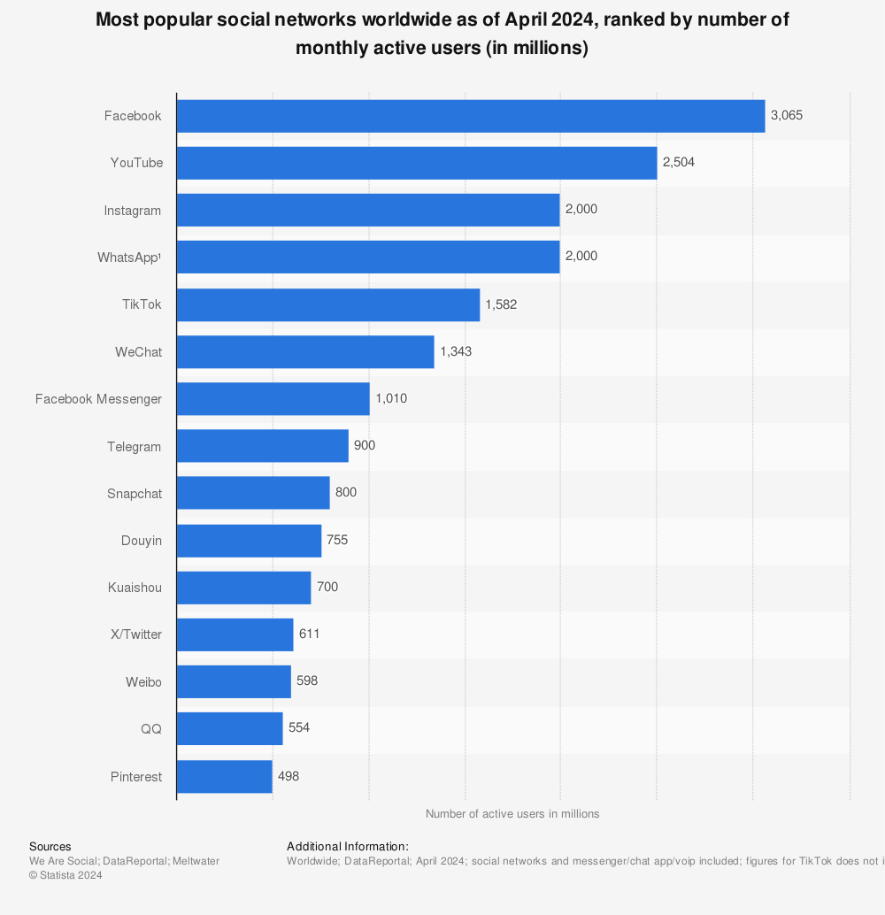
I numeri dei SOCIAL MEDIA

Slide 11
FACEBOOK
Facebook è la piattaforma di social networking più grande al mondo e decisamente anche quella più utilizzata. Fondato nel 2004, consente agli utenti di creare profili personali, connettersi con amici, familiari e colleghi, e condividere una varietà di contenuti, tra cui testi, foto, video e link.
La funzione “News Feed” mostra i contenuti condivisi dai contatti, mentre le pagine permettono alle aziende, alle celebrità e agli organizzatori di eventi di raggiungere il pubblico. Negli anni, Facebook ha introdotto gruppi, marketplace e funzioni di messaggistica, mantenendo il suo ruolo centrale nella sfera dei social media.

Slide 12
INSTAGRAM
Instagram è, per eccellenza, la piattaforma di condivisione di foto e video fondata nel 2010 e successivamente acquisita da Facebook. Caratterizzata dall’uso di filtri per migliorare l’estetica delle foto, Instagram è diventato uno spazio per esprimere creatività e stile personale. Gli utenti condividono momenti quotidiani, opere d’arte, storie di viaggio e altro ancora.
Gli hashtag* consentono di esplorare contenuti correlati e di raggiungere un pubblico più ampio. Instagram Stories, video brevi che scompaiono dopo 24 ore, ha aggiunto un elemento di immediato coinvolgimento.
* Il simbolo del cancelletto (#) associato a una o più parole chiave per facilitare le ricerche tematiche in un Blog o Social Network.

Slide 13
TIKTOK
TikTok è un’app di condivisione di video brevi fondata nel 2016, che ha guadagnato popolarità globale in tempi rapidi. Basata su brevi clip musicali, balli, sketch comici e trend culturali, TikTok si distingue per la sua interfaccia intuitiva e per gli strumenti di editing creativo che offre agli utenti.
La piattaforma ha facilitato la viralità di contenuti di ogni genere, dando a chiunque la possibilità di diventare un “creatore digitale”.

Slide 14
LINKEDIN
LinkedIn è una piattaforma di social networking professionale fondata nel 2002. Rivolto al mondo del lavoro, collega professionisti, permettendo loro di condividere esperienze lavorative, competenze, pubblicazioni e opportunità di carriera. È utilizzato per stabilire connessioni professionali, cercare lavoro e condividere contenuti rilevanti per l’industria.
Negli anni ha avuto un’evoluzione sostanziale, passando da social media per la ricerca del lavoro a vera e propria piazza virtuale in ambito B2B* dove i professionisti si collegano tra loro con finalità di business. Viene utilizzato dalle aziende anche come strumento di Social Media Marketing B2B.
*sta per business-to-business. Descrive le aziende i cui clienti sono anche aziende. In altre parole, si tratta di transazioni commerciali che avvengono tra due o più organizzazioni aziendali come il fornitore e il produttore, il produttore e il grossista, il grossista e il rivenditore.

Slide 15
X
Twitter è una piattaforma di microblogging che consente agli utenti di condividere messaggi di testo chiamati “tweet”, ciascuno di massimo 280 caratteri. Lanciato nel 2006, Twitter è diventato un luogo di conversazione in tempo reale su una vasta gamma di argomenti. Chi ti segue riceve gli aggiornamenti sulla propria bacheca che viene organizzata anche in base agli interessi.
I punti di forza di questo social network:
Semplice da usare da mobile.
Veloce nella discussione.
Completo e diretto nella conversazione.
Ricco di fonti informative.
I limiti di X sono:
Puoi scrivere tweet di massimo 280 caratteri.
Non puoi personalizzare il profilo.
Puoi mandare 1.000 messaggi diretti al giorno.
Hai a disposizione 2.400 tweet ogni 24 ore.

Slide 16

PINTEREST
Pinterest funziona come una bacheca virtuale in cui gli utenti possono “pinnare” (salvare) immagini e contenuti che li ispirano o interessano. Fondato nel 2010, è diventato un rifugio per la creatività e il design.
Gli utenti creano bacheche tematiche che spaziano da ricette a idee di arredamento, moda e viaggi. Questo approccio visivo unico ha reso Pinterest una fonte di ispirazione e scoperta per gli utenti che cercano nuove idee e progetti.

Slide 17
PINTEREST
Reddit funziona come un social media di aggregazione di notizie e contenuti e consente agli utenti di condividere, discutere e votare su vari argomenti (dal fitness alla politica, dalla scienza ai videogiochi). E proprio per questa varietà di temi la piattaforma si autodefinisce The front page on Internet.
Gli utenti iscritti possono condividere link di notizie e blog, immagini, video, discussioni su forum e così via. Tutto ciò che gira su Internet può essere linkato su Reddit e condiviso dagli altri utenti. Usando questa metafora, Reddit si autoproclama primo "port of call" sul World Wide Web.

Slide 18
ANOBII
Anobii è un social network verticale, dedicato agli appassionati di libri e a tutti i lettori. È la più ricca fonte di informazione sui libri in Italia ed è la più indipendente. Creato nell'agosto 2006 a Hong Kong, è considerato un esempio del Web 2.0^{[2]} ed è diffuso in 13 lingue diverse, tra cui l'italiano, classificando oltre 43 milioni di libri. Il nome Anobii deriva dal nome dell'Anobium punctatum, il "tarlo della carta".
Gli utenti iscritti possono mettere in linea la propria libreria attraverso i codici ISBN o un motore di ricerca interno, condividendo recensioni, commenti, votazioni, dati sull'acquisto e sulla lettura, lista dei desideri e suggerimenti con altri utenti, direttamente o attraverso gruppi. Tale rete permette anche lo scambio e la vendita di libri tra utenti.

Slide 19
GRAZIE PER L’ATTENZIONE

